Slide 1
Software Innovation and R&D Management Project
陈胜楠 孙琳 江之鉴
2019年6月
Notes:
此页可以删除

Slide 2
目录 Contents
1
Description
2
Customer validation
3
Solution validation
4
Environment
5
Implementation

Slide 3
Description
点击开始-新增幻灯片的下拉按钮可以看到本PPT所包含的版式。
版式分为有页码版和没有页码版，供使用者选择。其中有页码的版式会自动添加页码。

Slide 4
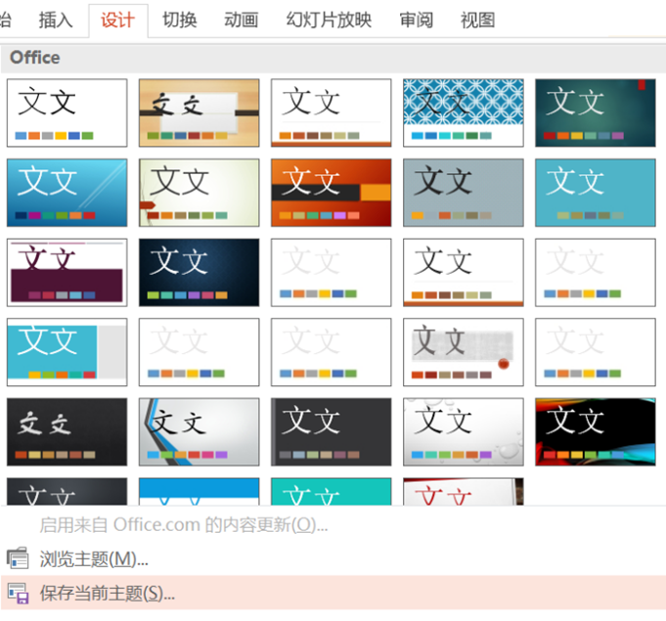
关于模板的使用说明
请在设计菜单卡的下拉列表里可以选择保存当前主题。下次使用时即可在设计菜单中直接调用主题设置。
字体使用的是等线字体，系统升级为WIN10后自动安装。如系统尚未升级可以尝试微软雅黑字体。配色使用的是VI辅助色系。

Slide 5
空白页面，可供大型图表、图片排版
此文本框仅为注释，制作时请删除

Slide 6
谢 谢！

